Slide 1
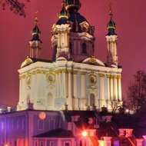
Андріївська церква
Виконала
Стефанюк Анастасія
Учениця 10-А класу

Slide 2


Slide 3
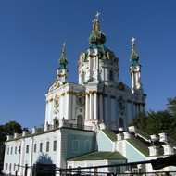
Андріївська церква —
одна з найяскравіших будівель стилю бароко

Slide 4
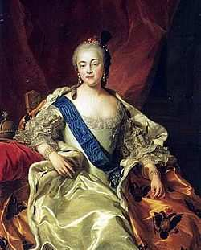
Нинішня Андріївська церква
була побудована за замовленням імператриці Єлизавети Петрівни,
що збиралася розмістити в Києві свою
літню резиденцію – палац і церкву.

Slide 5
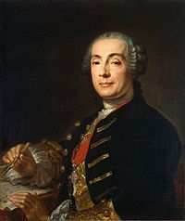
Андріївську церкву часто називають лебединою піснею видатного майстра вітчизняної архітектури
Бартоломео Растреллі, який у 1748 році розробив
проект споруди.

Slide 6
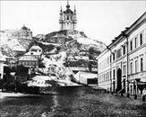
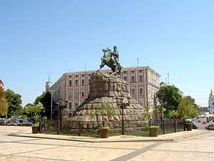

Будівельні роботи велися у 1749 — 1754 рр. під керівництвом відомого московського зодчого Івана Мічуріна. У створенні храму брали участь багато спеціалістів Петербурга, Москви та Києва, тому Андріївська церква вважається пам'яткою творчої співдружності російських та українських майстрів.

Slide 7
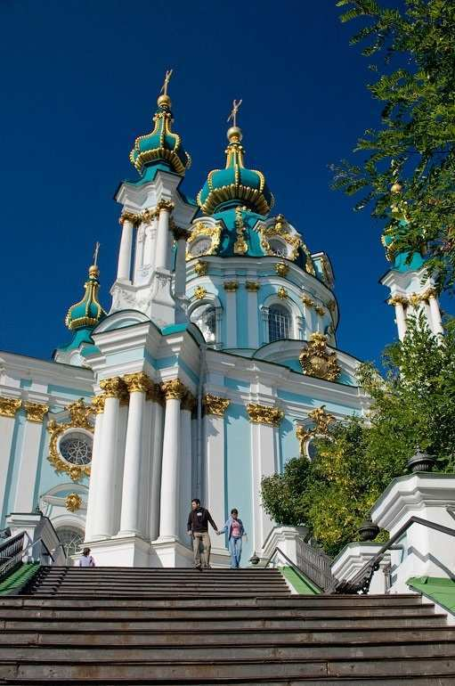
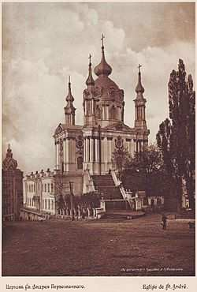
Освячення храму відбулося 1767 року.

Slide 8

У XIX ст. кілька разів ремонтувалися верхи церкви, що призвело до грубого спотворення первісної форми обрису бані і втрати її декору. В такому вигляді пам'ятка перебувала до 70-х років XX століття.

Slide 9
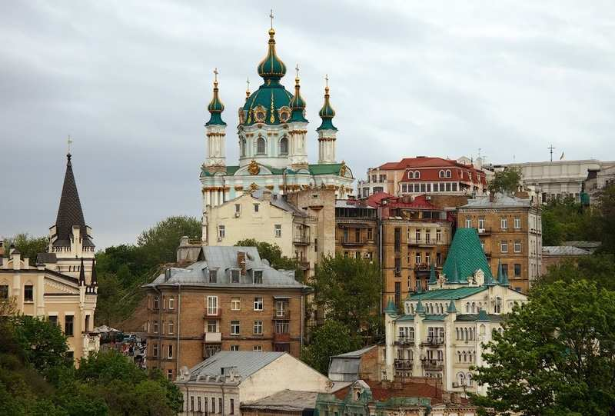
У 1970 році на замовлення Софійського заповідника з Віденського музею Альбертіна було одержано фотокопії растрелліївських креслень Андріївської церкви, що там зберігалися. За цими кресленнями київські реставратори у 1978 році відновили первісну форму бані, і ця чудова пам'ятка постала перед киянами такою, якою її проектував Б. Растреллі.

Slide 10
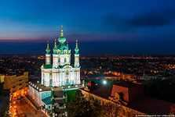
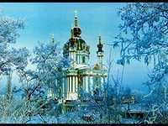
Для Андріївської церкви притаманні парадність, ефектність, мальовничість і динамічність архітектурних форм, багатство декору, яскраве контрастне фарбування стін, велика кількість позолоти.

Slide 11
Екстер'єр церкви вражає багатством декору. Стіни будівлі й барабани бань розчленовані по вертикалі пілястрами й колонами корінфського та іонічного ордерів. Цоколь, стіни й барабани бань завершуються карнизами складного профілю. Круглі вікна обрамовано розкішним ліпним орнаментом, на фронтонах розміщено чавунні картуші з монограмою імператриці Єлизавети. Мальовничість фасадів підкреслює яскраве розфарбування: на бірюзовому тлі виділяються білі колони, пілястри, карнизи, сяють позолотою чавунні капітелі, картуші, по гранях темно-зеленої бані звиваються позолочені гірлянди

Slide 12
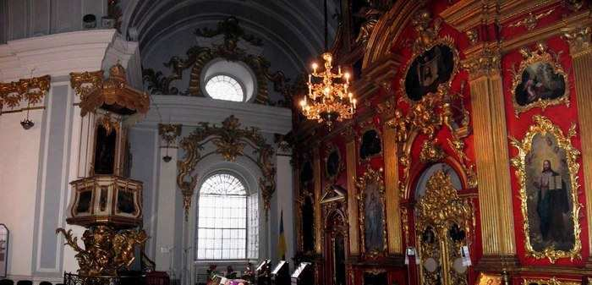
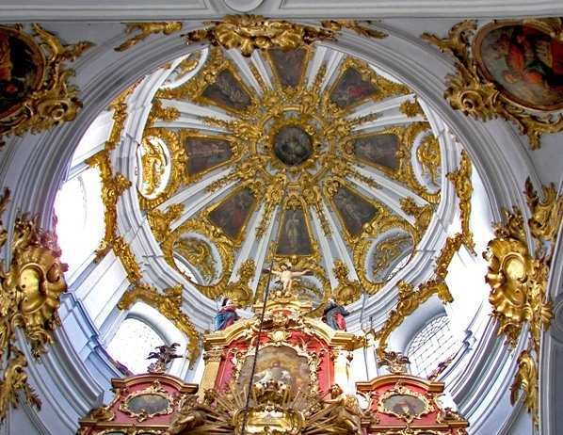
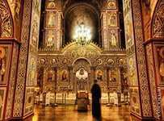

Slide 13
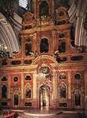
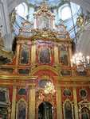
Головним акцентом в інтер'єрі є іконостас. Це триярусна монументальна споруда з м'якими криволінійними обрисами.

Slide 14
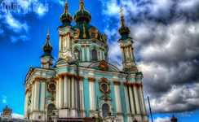
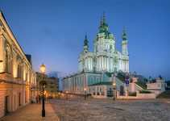
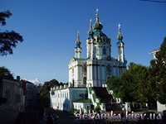
В цілому інтер'єр Андріївської церкви — світлий, ошатний, мажорний — справляє враження парадної палацової зали.

Slide 15
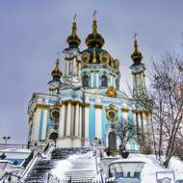
За своєю художньою виразністю, сміливістю й оригінальністю задуму Андріївська церква вважається одним із шедеврів вітчизняного зодчества XVIII століття. Довершеність ліній, чіткі пропорції, дивовижна гармонія форм з навколишнім ландшафтом принесли цій пам'ятці всесвітню славу. У 1968 році Андріївську церкву оголошено музеєм.

